Slide 1

Szántóföldi ásógép talajszerkezetre gyakorolt hatásának vizsgálata öntözött kertészeti kultúrákban
Tudományos Diákköri Konferencia
Készítette: Dobecz Andor
Konzulens: Dr. Hüvely Attila
Kecskemét
2025.11.18.

Slide 2
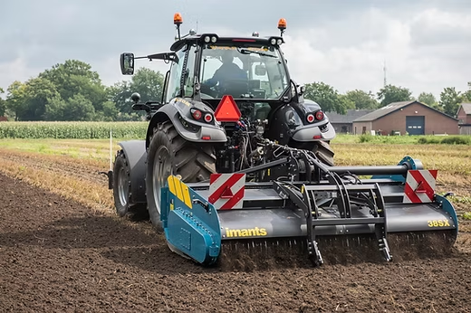
Kutatásom célja
-Az Imants ásógépek talajra gyakorolt hatásának elemzése
-Ásógépezett talajok szerkezete hogyan változik egy termesztési ciklus alatt
-Ásógépek alkalmazása önmagukban, és más művelő eszközzel
-Különböző művelési módszerek összehasonlítása

Slide 3
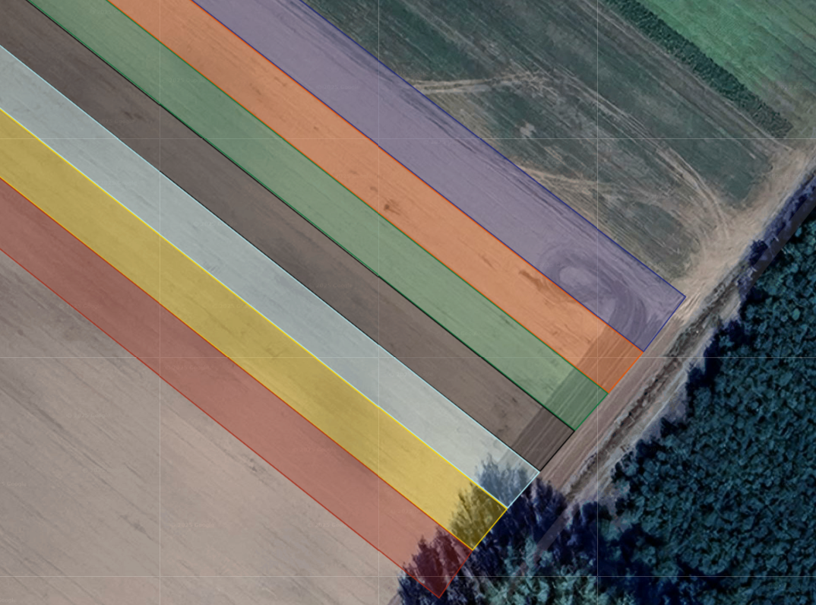
Kísérleti területek
-Kecskemét-Borbás
-Szentkirály
-Lakitelek
I.
II.
III.
IV.
V.
VI.
VII.
Talajtípusok: réti csernozjom, humuszos homoktalaj
Lakiteleki kísérleti parcellák

Slide 4

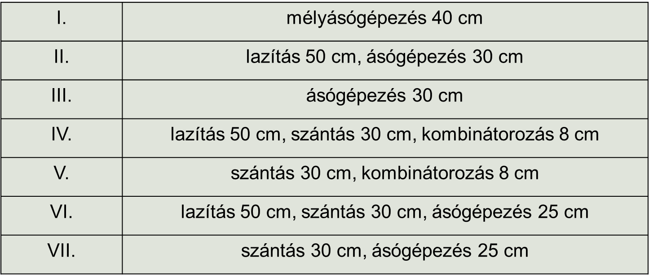
Talajművelési eljárások
Talajművelési eljárások Lakitelek

Slide 5
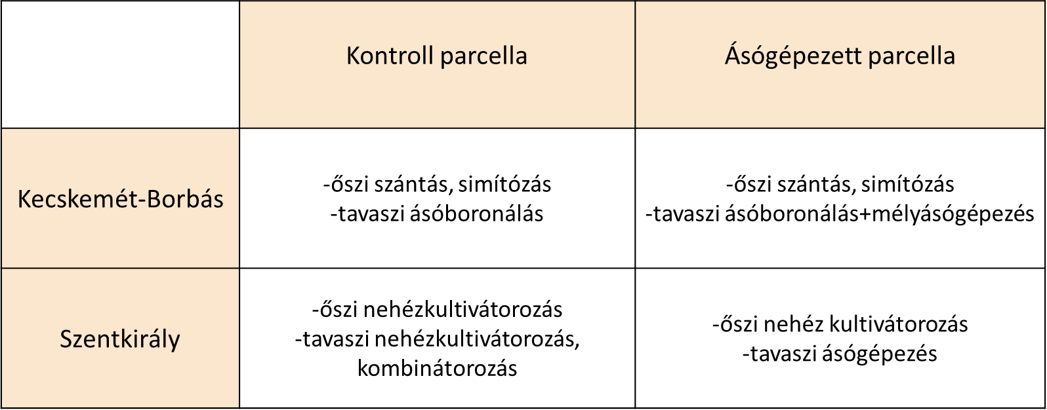
Talajművelési eljárások
Tavaszi nehézkultivátorozás!
Talajművelési eljárások Kecskemét-Borbás, Szentkirály

Slide 6
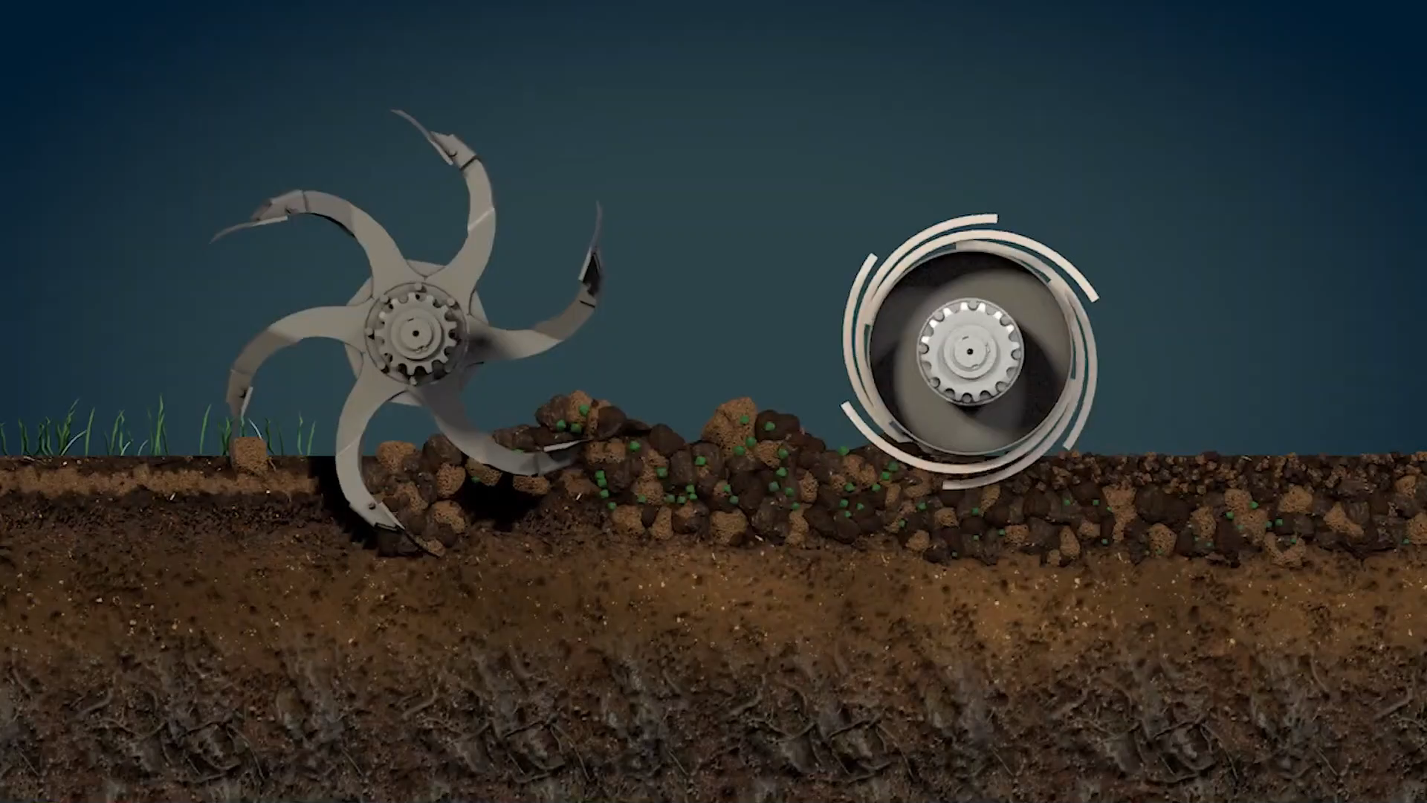
Ásógép műszaki adatai
-dupla rotoros rendszer
-V kapás ásóberendezés
-TLT-ről hajtott aktív művelő eszköz
-cserélhető kapafejek
-automata racsnis nyomatékhatároló
-állítható mélység
-mind a kettő rotor meghajtott berendezés
Imants ásógép működés közben

Slide 7
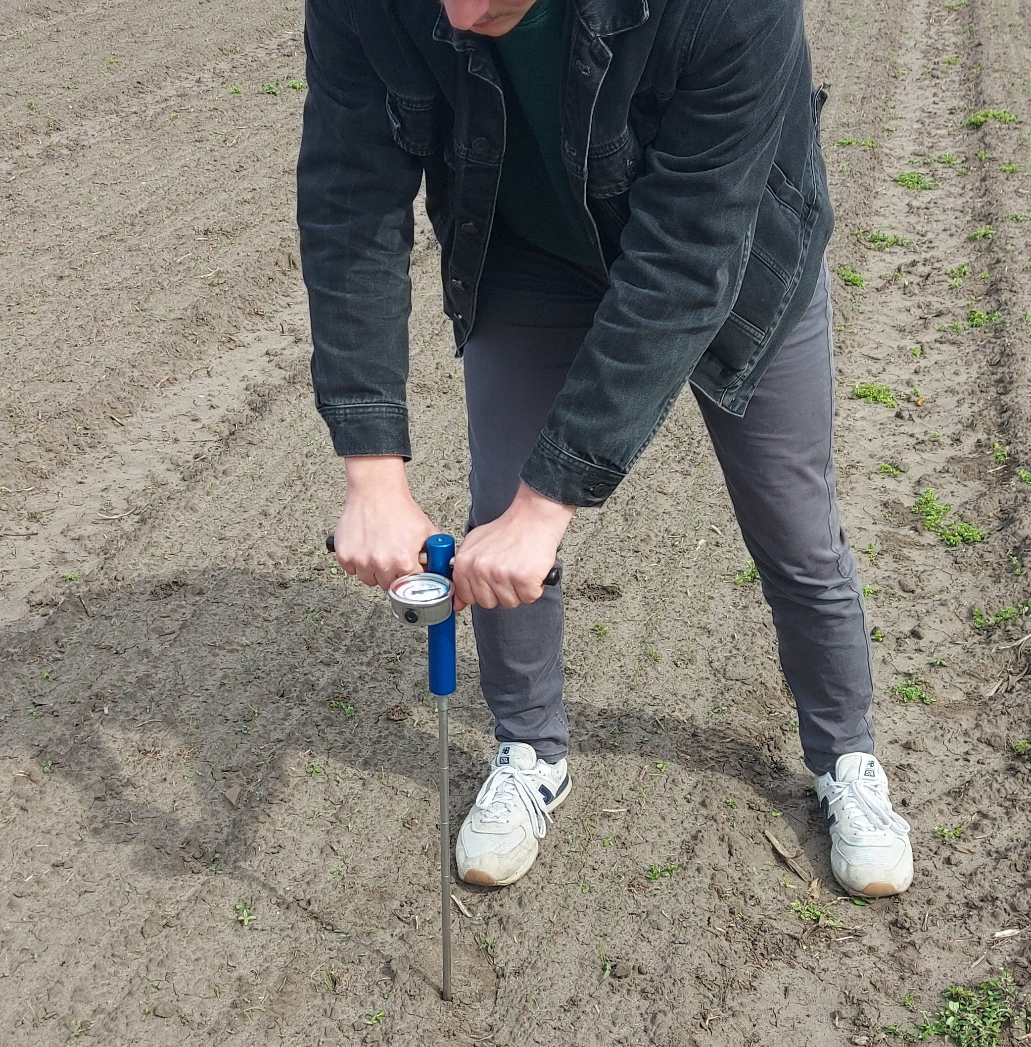
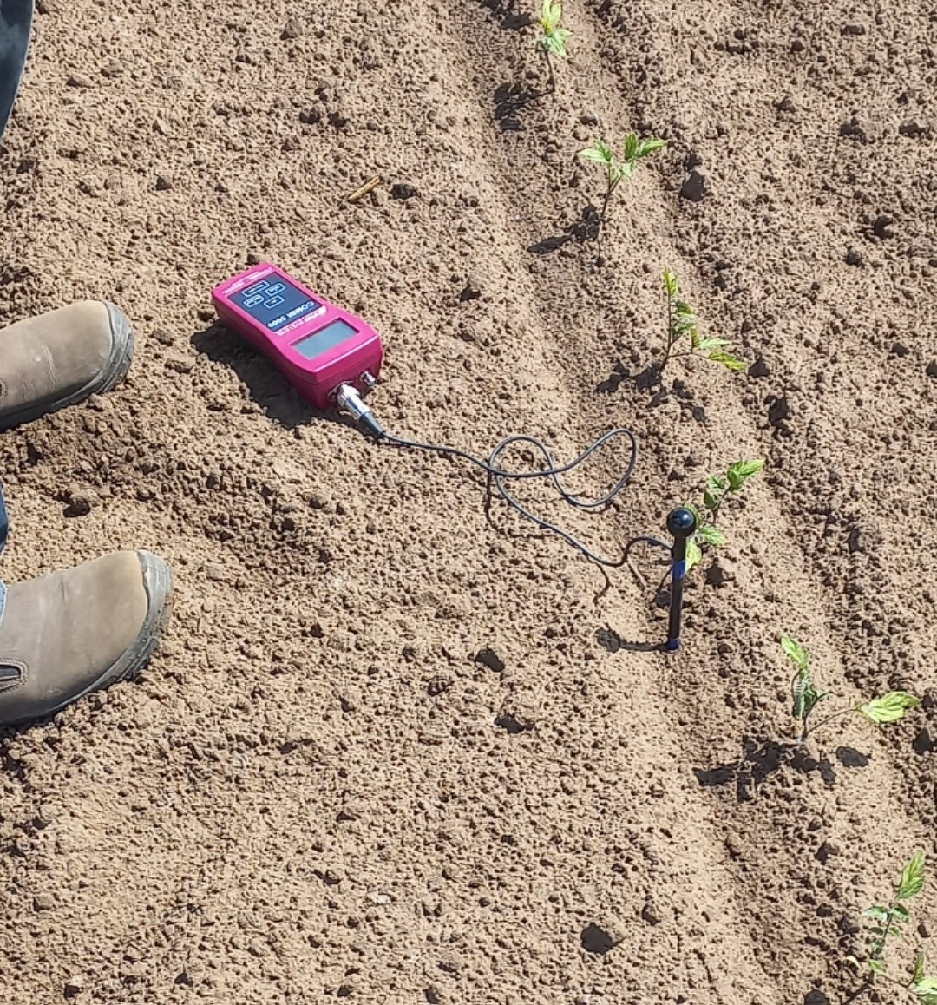
Mérési módszerek
Tömörödöttség mérés penetrométerrel
Hőmérséklet mérés Combi 5000-es műszerrel

Slide 8
Mérési eredmények Lakitelek
I.=mélyásógép, II.=ásóg. lazítás, III.=ásógép, IV.= szántás, komb., lazítás, V.= szántás, komb., VI.= szántás, ásógép, lazítás, VII.= szántás, ásógép

Slide 9

Mérési eredmények Lakitelek

Slide 10
Mérési eredmények Szentkirály

Slide 11
Mérési eredmények Kecskemét-Borbás

Slide 12
Mérési eredmények Kecskemét-Borbás

Slide 13
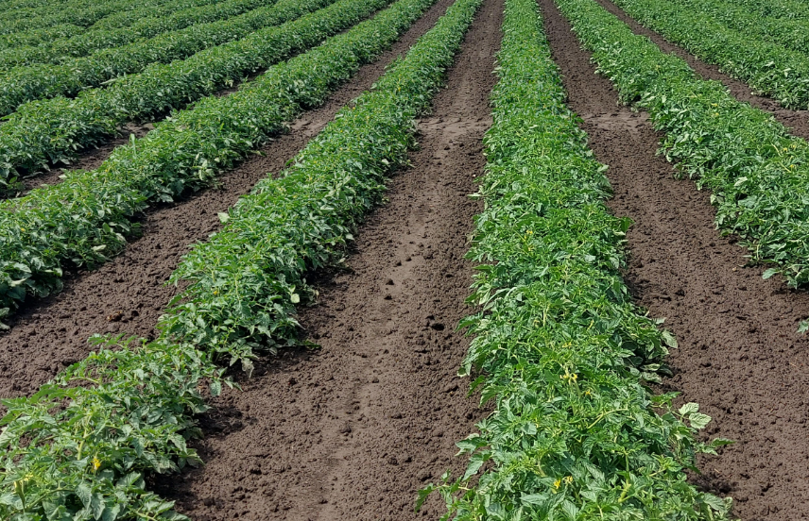
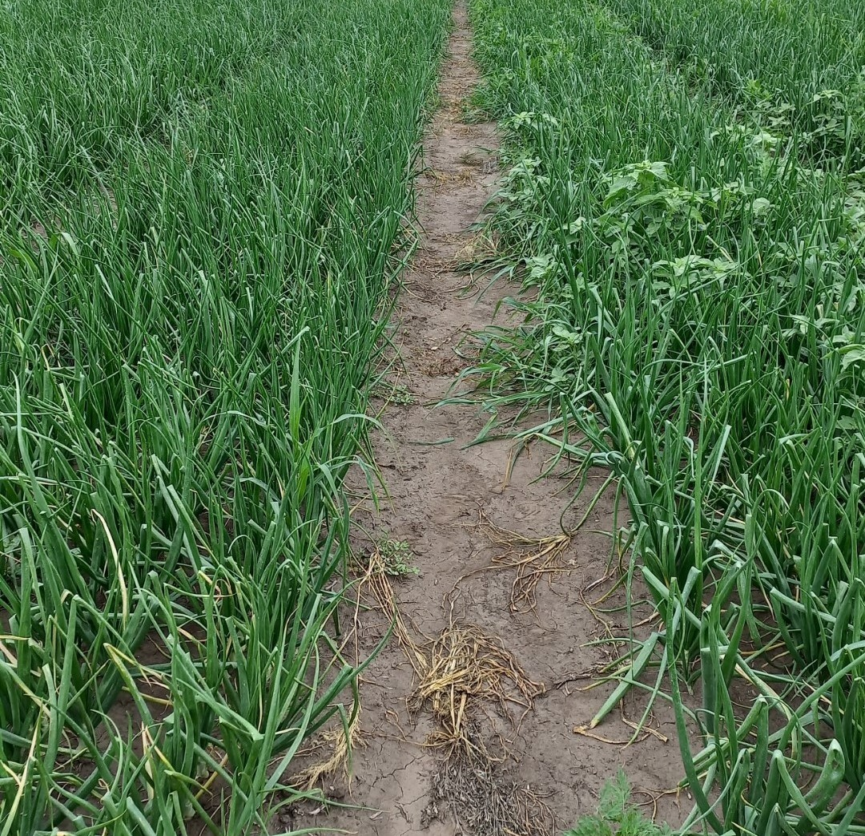
A növényállomány eredményei
Kecskemét-Borbás kísérleti terület
Szentkirályi kísérleti terület

Slide 14
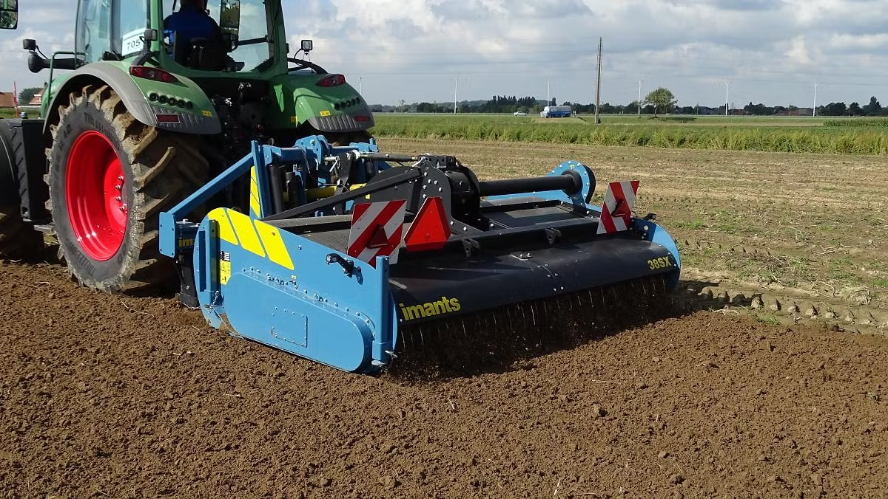
Köszönöm a figyelmet!

